Slide 1
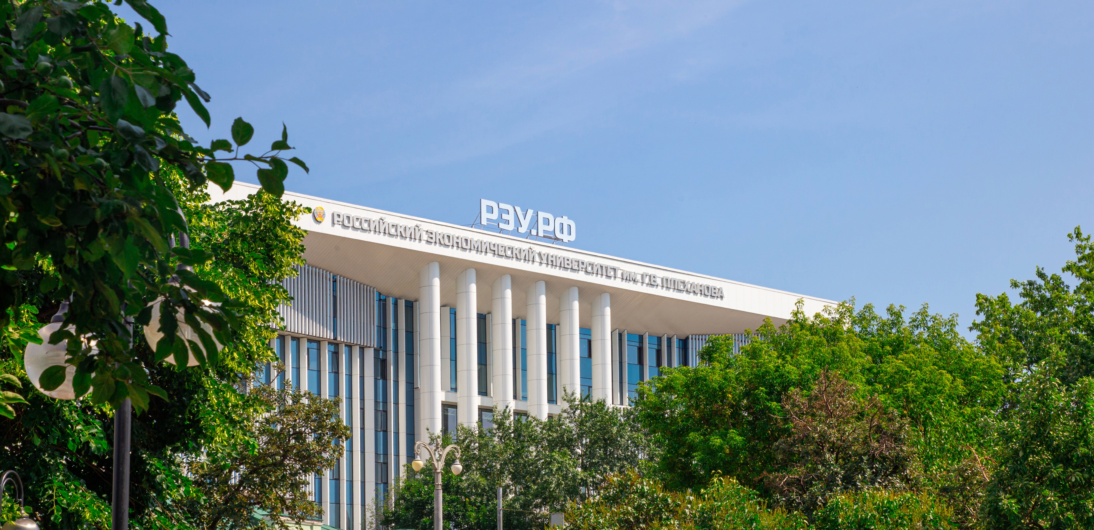
Разработка концепции бизнес-плана стартап-проекта «ОРБИТА»
Иванкова Екатерина Николаевна,
Шамрикова Владислава Владимировна
Фатьянова Ирина Рудольфовна
4 курс, 15.26Д-ММО01/22б
Доцент, к.э.н.
Москва, 2026

Slide 2



Объект: стартап-проект «ОРБИТА» как форма
предпринимательской деятельности по созданию и выводу на рынок инновационного программного продукта.
Предмет: совокупность организационных, управленческих,
маркетинговых и финансовых аспектов инновационного SaaS-продукта «ОРБИТА» на российском рынке корпоративного программного обеспечения.
Цель: разработка концепции бизнес-плана стартап-проекта «ОРБИТА» как AI-Work Operating System для российского рынка корпоративного ПО, включая обоснование рыночной востребованности продукта, его бизнес-модели, маркетинговой стратегии, финансовой жизнеспособности и практическую реализацию прототипа.
2

Slide 3

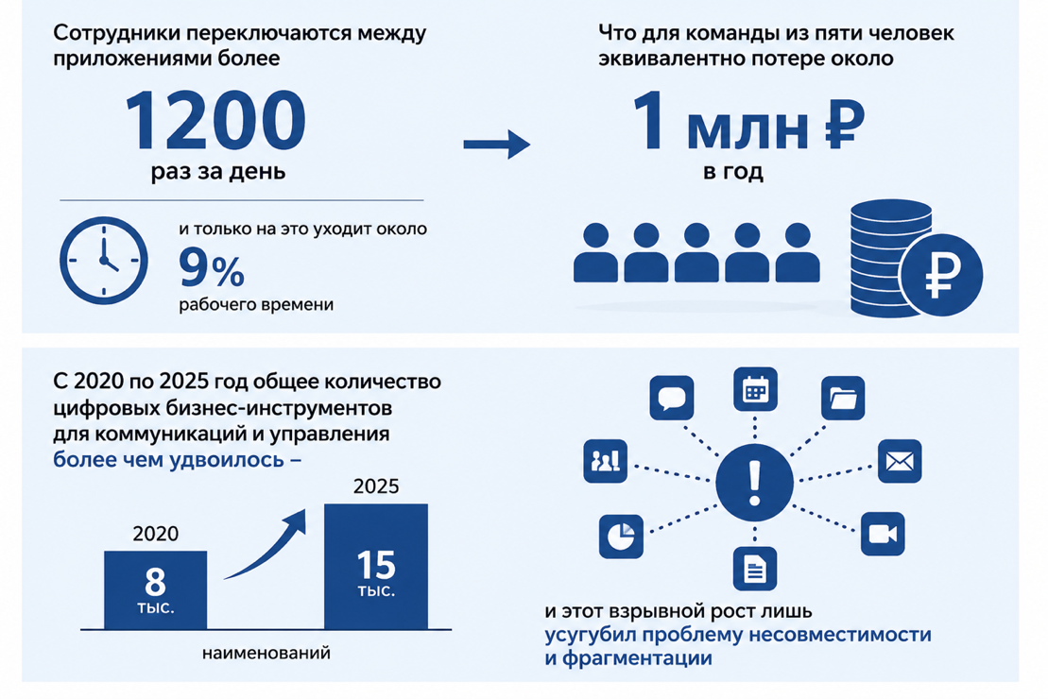
Анализ рынка
Глобальный рынок движется к AI-центричным решениям
Рынок ПО устойчиво растет
Иностранные вендоры покидают российский рынок
Бизнес испытывает проблему синхронизации инструментов
Параметр | Мировой рынок | Российский рынок
Объём целевых сегментов | $13,8 млрд (ПО для совместной работы + PM software) | 199 млрд руб. (корп. ПО), ~100 млрд руб. (HR-Tech)
Основной драйвер | Распространение гибридного труда + AI | Импортозамещение + цифровизация + кадровый дефицит
Ключевой тренд | Консолидация SaaS + AI как ядро | Переход от точечных решений к экосистемным платформам
Незакрытая ниша | All-in-one AI-Work OS | Единая платформа для управления распределёнными командами с AI-аналитикой
Конкурентная среда | Высокая, но архитектура конкурентов устаревшая | Средняя, ключевые зарубежные игроки недоступны
3

Slide 4
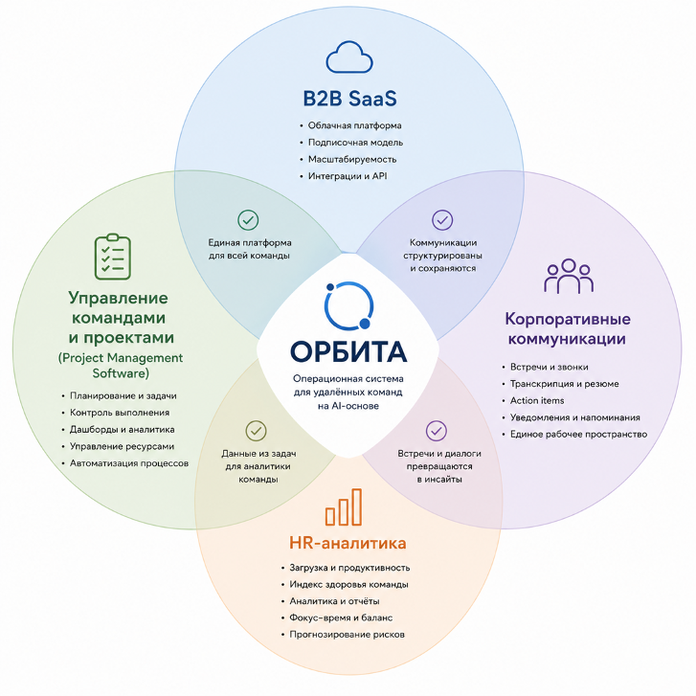
Общая характеристика стартап-проекта «ОРБИТА»
«ОРБИТА» – программное обеспечение как услуга (SaaS) для управления удалёнными и распределёнными командами.
Платформа объединяет в едином интерфейсе встречи и звонки, задачи и проекты, документы и аналитику команды.
Все модули работают на общей базе данных: разговор на встрече автоматически превращается в задачу, задача – в аналитику, аналитика – в управленческое решение.
Встроенный ИИ автоматизирует рутинные операции (протоколирование, постановку задач, формирование отчётов) и обеспечивает проактивное управление рисками и нагрузкой команды.
4

Slide 5
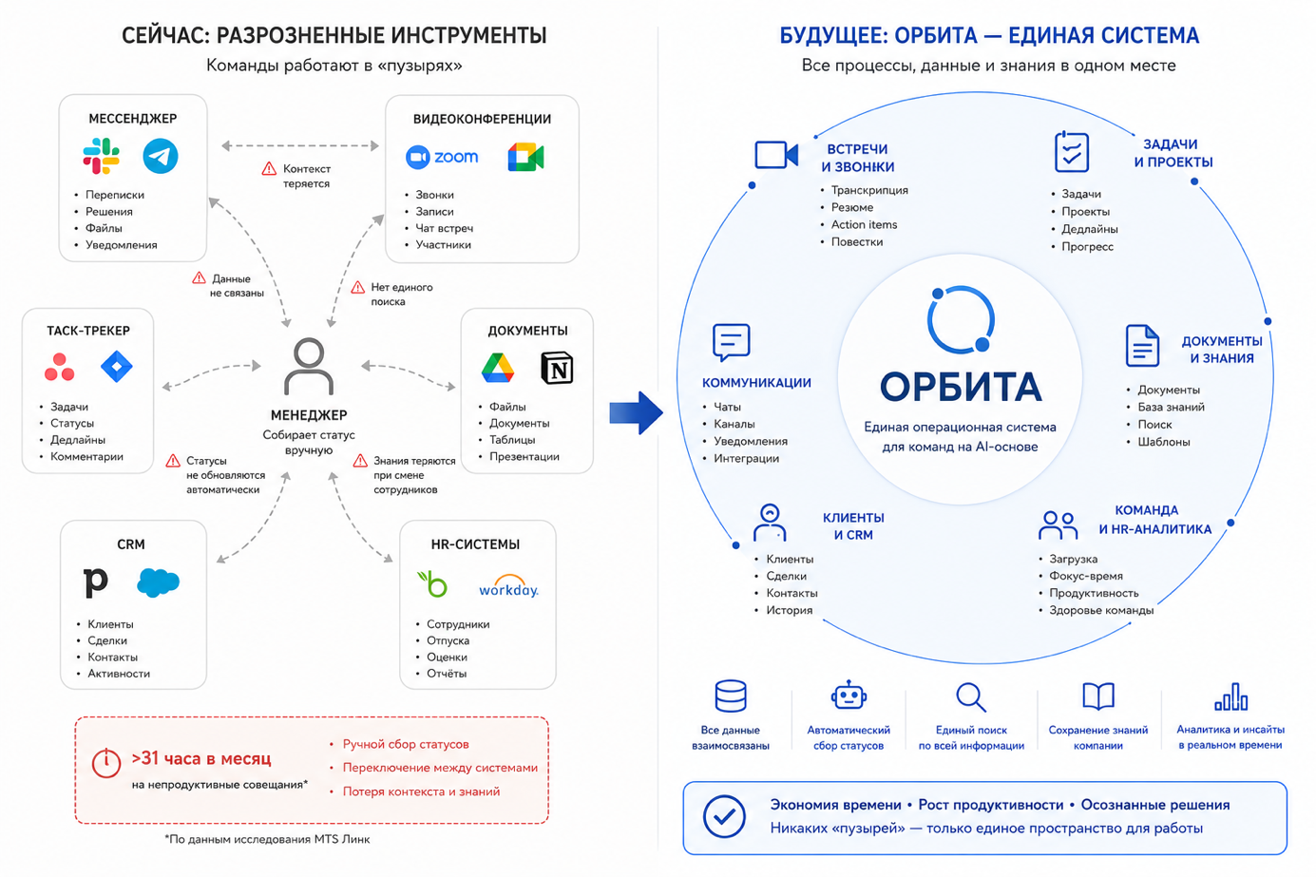
5

Slide 6
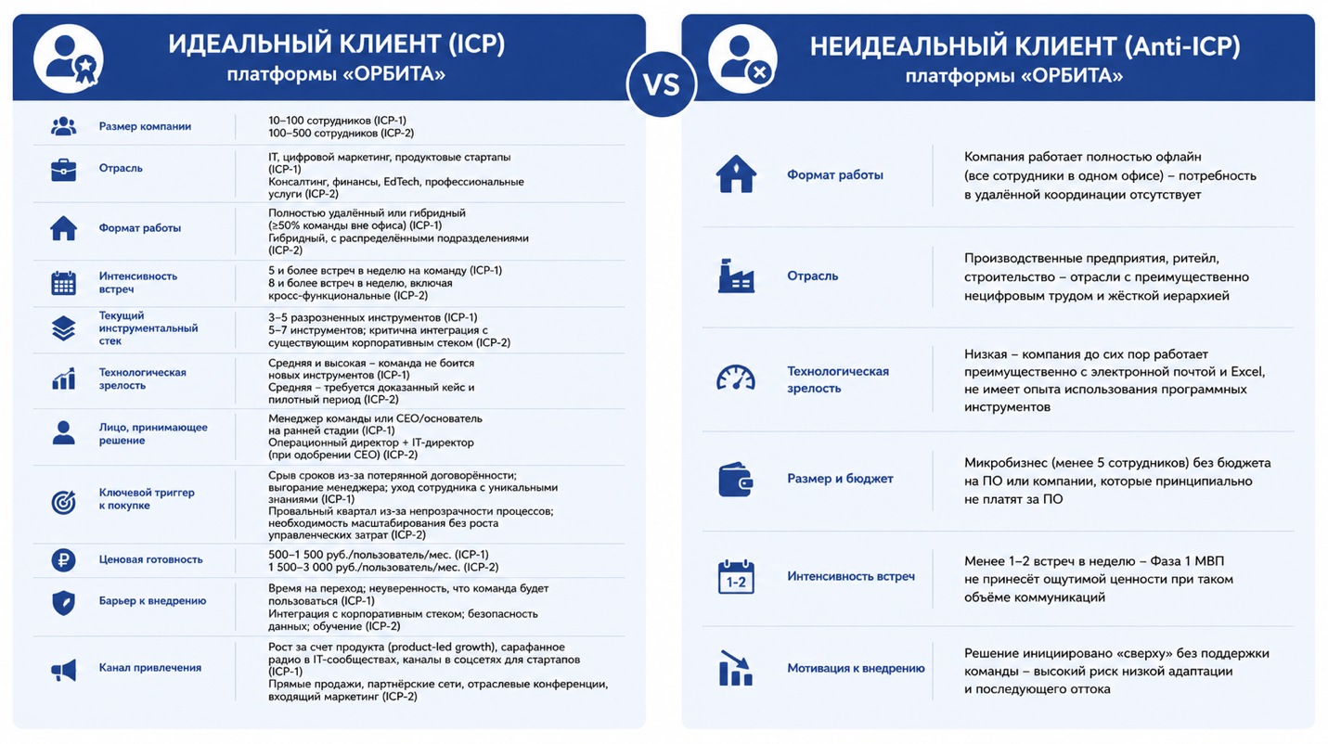
Анализ потребителей
6

Slide 7
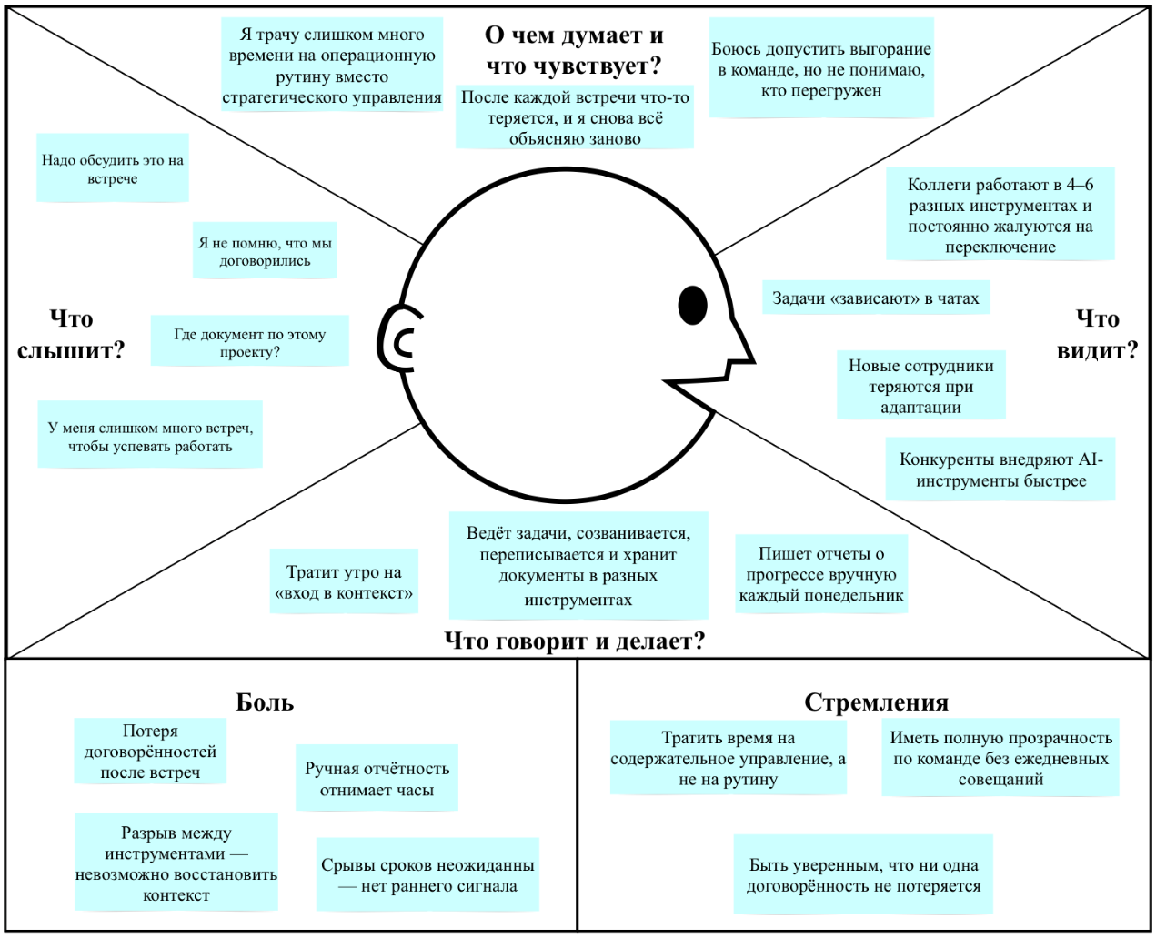
Карта эмпатии
Главное стремление пользователя – тратить рабочее время на управление по существу, а не на поддержание операционного порядка вручную.
7

Slide 8
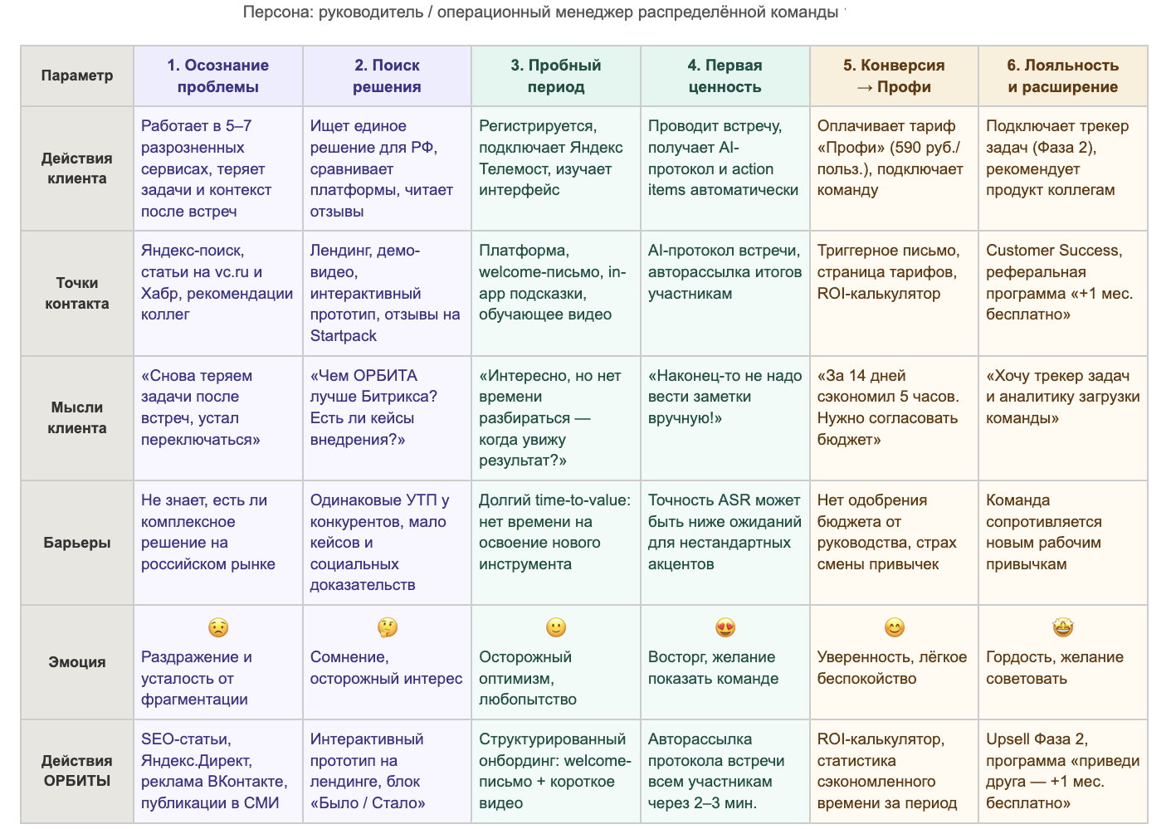
Карта движения потребителя

Slide 9
Анализ конкурентов
Продукт | Главные достоинства | Главные жалобы пользователей
Microsoft Teams | Интеграция с Microsoft 365, видеоконференции, безопасность | Высокое потребление RAM, медленная загрузка, перегруженный интерфейс, ненадёжные уведомления, нет полноценного трекера задач
Slack | Удобный мессенджер, Huddles, богатые интеграции | Информационный шум, нет видеовстреч и задач, бесплатный тариф скрывает историю, дорого при масштабировании
Notion | Гибкость, базы данных, замена нескольких инструментов | Высокий порог настройки, нет офлайна, тормоза в больших базах, нет чатов и встреч
ClickUp | Широкий функционал, выгодная цена | Длинное обучение (2–3 нед.), нестабильность, AI – дорогая надстройка, перегруженный интерфейс
Asana | Чистый интерфейс, быстрый онбординг, 400+ интеграций | Нет видеосвязи и чатов, нет тайм-трекинга на базовых тарифах, ограниченность при крупных портфелях
Monday.com | Визуальность, быстрое внедрение | Баги, нет видеовстреч, минимум 3 места, ограниченная кастомизация
Jira | Мощные Agile-инструменты для IT | Сложно для нетехнических пользователей, нет коммуникаций, высокая стоимость
Bitrix24 | CRM, широкий функционал, бесплатная версия | Перегруженный интерфейс без логики, тормозит, частые баги, дорогие тарифы, слабая техподдержка
Яндекс Трекер | Интеграция с Яндекс-экосистемой, Agile, Ганта | Нет мессенджера и встреч, неудобный поиск, привязка к Яндекс.Почте, «лишние клики»
YouGile | Простота, скорость, бесплатность до 10 чел. | Нет видеовстреч, нет базы знаний, ограниченная аналитика
МТС Линк | Видеосвязь, ИИ-саммаризация встреч | Таск-трекер базовый, нет предиктивной аналитики загрузки команды
«ОРБИТА» проектируется как продукт следующего поколения, в котором AI является не надстройкой, а центральным элементом архитектуры
9

Slide 10
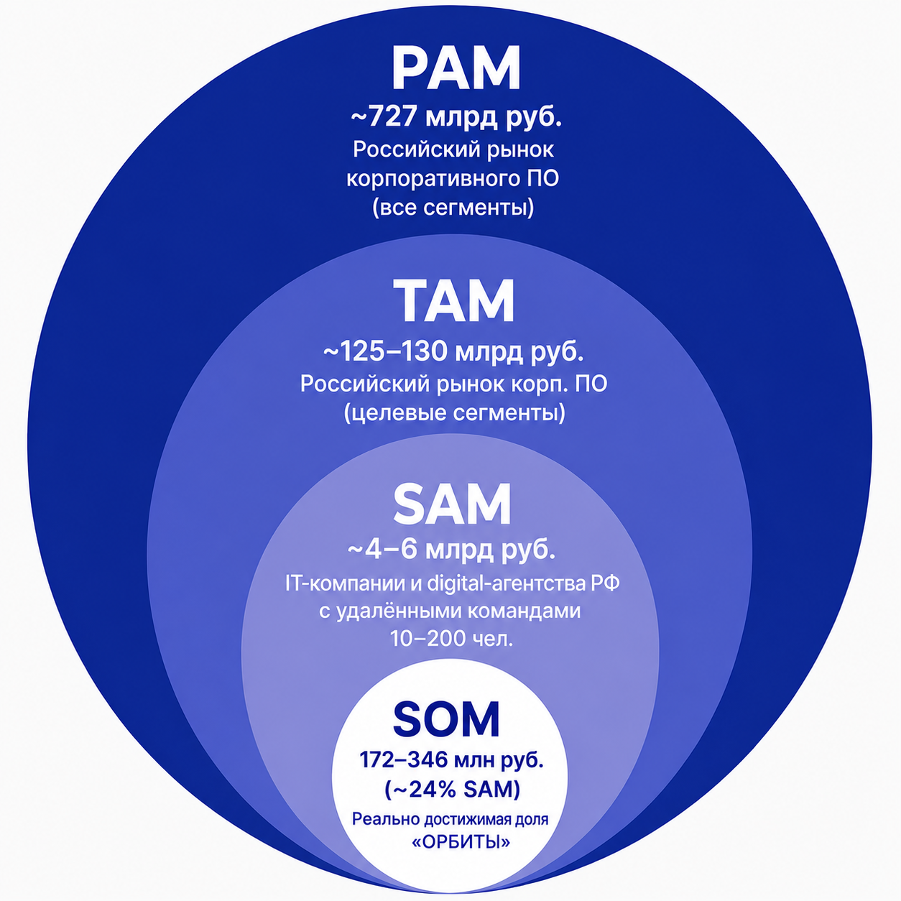
Емкость рынка
10

Slide 11
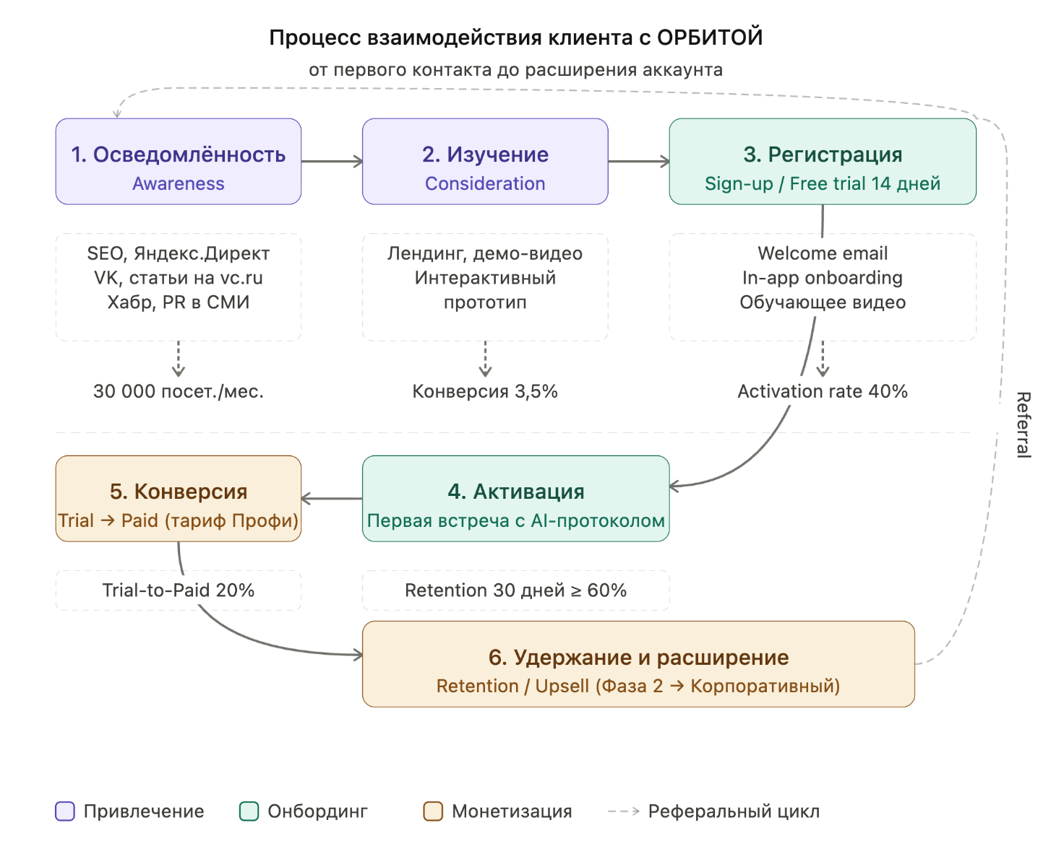
Маркетинговый план
Контент-маркетинг и SEO
Каналы продвижения:
Performance-реклама
PR и медиа
Партнёрский маркетинг
Email-маркетинг и автоматизация
Распределение маркетингового бюджета по годам, руб.
2026 | 2027 |  | 2028 |  | Итого
CAPEX | CAPEX | OPEX | CAPEX | OPEX | CAPEX | OPEX
720 000 | 2 300 000 | 8 280 000 | 10 800 000 | 80 160 000 | 13 820 000 | 88 440 000
11

Slide 12
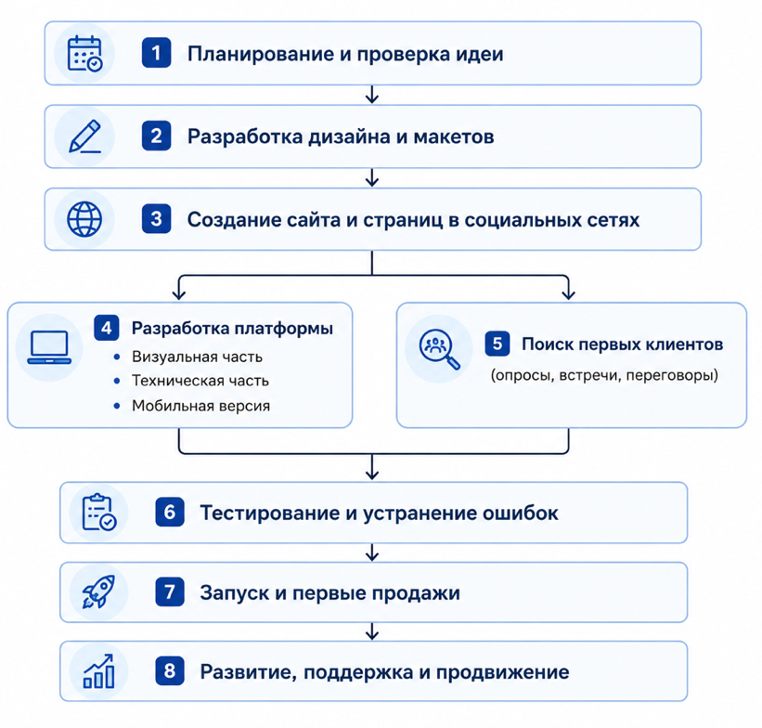
Производственный
процесс
12

Slide 13
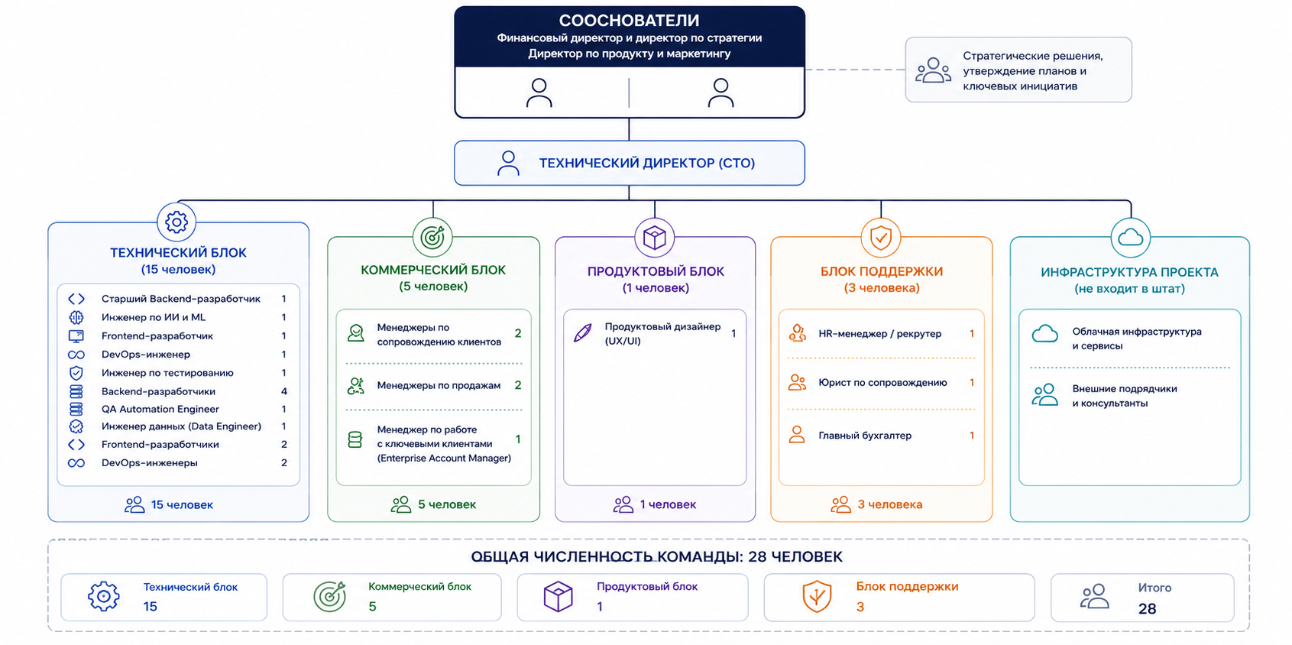
Организационная структура
13

Slide 14
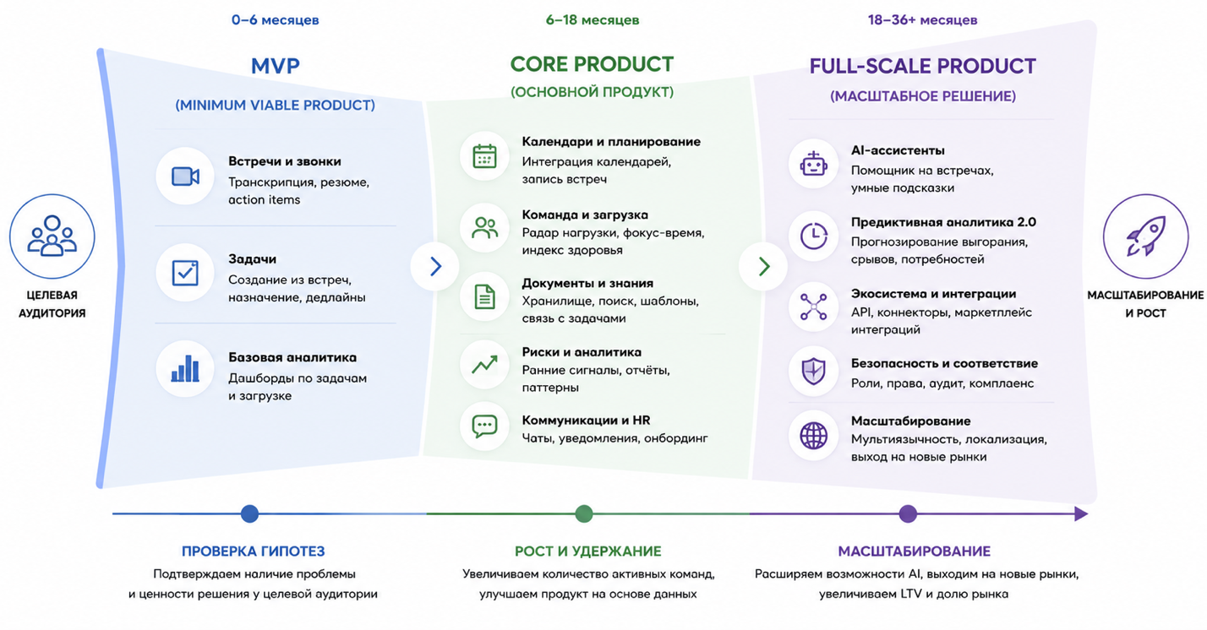
Бизнес-модель
14

Slide 15
Финансовый план
Денежные потоки, руб.
Показатель | 2026 | 2027 | 2028
Выручка | 0 | 52 413 750 | 260 739 000
Операционные затраты | 0 | −5 227 362 | −13 471 700
Амортизация | 0 | −752 889 | −1 283 333
Валовая прибыль | 0 | 46 433 499 | 245 983 967
Управленческие расходы | 0 | −15 385 000 | −29 520 000
Социальные отчисления (15%) | 0 | −2 307 750 | −4 428 000
Коммерческие расходы | 0 | −8 280 000 | −80 160 000
Операционная прибыль | 0 | 20 460 749 | 131 875 967
Налог на прибыль (25%) | 0 | −5 115 187 | −32 968 992
Чистая прибыль | 0 | 15 345 562 | 98 906 975
Сальдо операционной деятельности | 0 | 16 098 451 | 100 190 308
Основные вложения | −11 538 069 | 0 | 0
Дополнительные вложения | 0 | −23 550 500 | −56 890 000
Сальдо инвестиционной деятельности | −11 538 069 | −23 550 500 | −56 890 000
Свободный денежный поток | −11 538 069 | −7 452 049 | 43 300 308
Показатели эффективности
Показатель | Значение
NPV (чистый приведённый доход), руб. | 14 013 286
PI (индекс рентабельности) | 1,78
IRR (внутренняя норма доходности) | 64,1%
Стоимость капитала (ставка дисконтирования) | 22,91%
Юнит-экономика
Показатель | Профи 2027 | Профи 2028 | Корпоративный 2027 | Корпоративный 2028
ARPU, руб./год | 66 375 | 133 957 | 668 250 | 1 348 650
CAC, руб. | 78 864 | 268 379 | 359 269 | 690 117
LTV, руб. | 242 527 | 510 065 | 2 806 589 | 5 982 244
LTV/CAC | 3,08 | 1,90 | 7,81 | 8,67
Валовая рентабельность | 78,6% | 81,9% | 90,3% | 95,4%
15

Slide 16
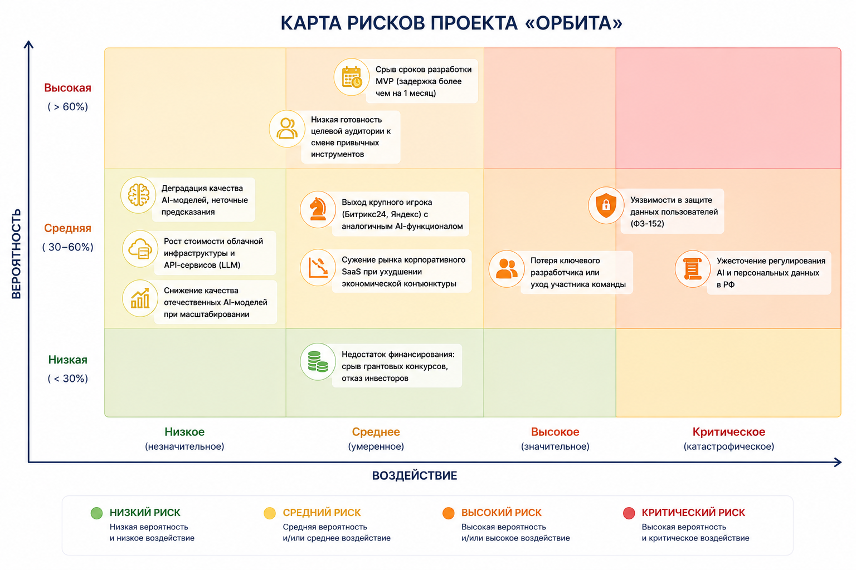
Анализ рисков
16

Slide 17
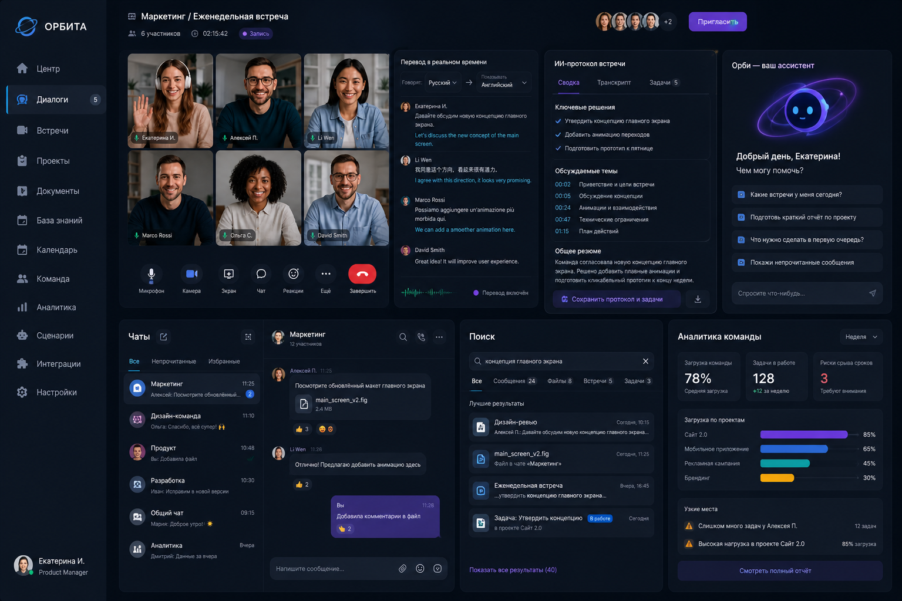

Прототип продукта
17

Slide 18
Результаты тестирования прототипа продукта
№ | Боль | Характеристика | Гипотеза
Г1 | Переключение между инструментами разрушает контекст и отнимает время | Единое рабочее пространство | Участники удалённых команд готовы перейти на единое рабочее пространство, так как ежедневная фрагментация инструментов отнимает время и разрушает контекст
Г2 | Рутина (статусы, протоколы, отчёты) отнимает 2+ часа в неделю | Экономия времени – автоматизация рутины | Участники удалённых команд готовы попробовать новый инструмент, если он автоматизирует рутину и возвращает два и более часа в неделю на реальную работу
Г3 | Договорённости на встречах теряются, возникают повторные обсуждения | ИИ как ядро – умные встречи | Сотрудники и руководители готовы платить за автоматическую фиксацию итогов встреч, поскольку договорённости теряются регулярно и приводят к повторным обсуждениям
Г. | Гипотеза | Средний результат | Порог | Вывод
Г1 | Единое пространство: фрагментация – осознанная боль | 88% | 55–65% | Подтверждена. Переключение воспринимается как потеря, не как норма.
Г2 | Автоматизация рутины: боль осознана, есть мотив к изменениям | 83,3% | 55–65% | Подтверждена. Активный запрос на автоматизацию сформирован.
Г3 | Умные встречи: потеря договорённостей – системная проблема | 83,25% | 60–70% | Подтверждена. Единогласный запрос на автопротокол (99%).
Контент-маркетинг и SEO
18

Slide 19
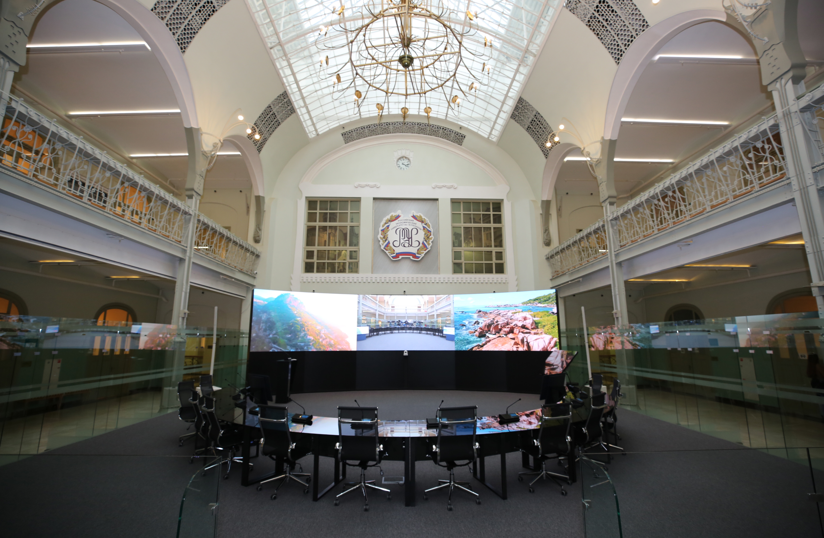
Портфолио. Наши публикации на elibrary:
ИНТЕРНЕТ ВЕЩЕЙ (IOT) В УПРАВЛЕНИИ ПРОИЗВОДСТВОМ И ЛОГИСТИКОЙ
Иванкова Е.Н., Шамрикова В.В.
В сборнике: ХХХVIII международные Плехановские чтения. Сборник статей студентов. В 4 т.. Москва, 2025. С. 204-209.
ТИПОЛОГИЯ МАЙЕРС-БРИГСС КАК ИНСТРУМЕНТ ДЛЯ САМОПОЗНАНИЯ И ПОНИМАНИЯ ВЗАИМОДЕЙСТВИЯ С ДРУГИМИ ЛЮДЬМИ
Иванкова Е.Н., Шамрикова В.В., Журов Ю.В.
В сборнике: КОРПОРАТИВНОЕ УПРАВЛЕНИЕ И ИННОВАТИКА В УСЛОВИЯХ ТРАНСФОРМАЦИОННЫХ ПРОЦЕССОВ. Сборник научных статей Всероссийской (национальной) научно-практической конференции "Инновации в управлении социально-экономическими системами" (RCIMSS-2023). 2023. С. 130-135.кт
19

Slide 20
Спасибо за внимание!
20

